Slide 1
Кирильчик Алексей “2 Б”
МОСКВА

Slide 2
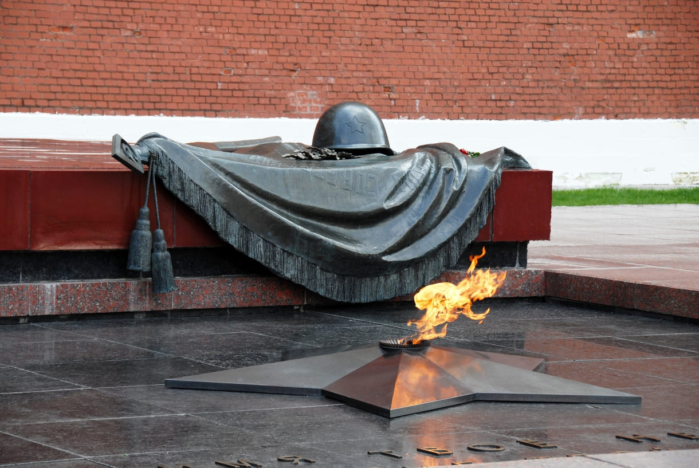
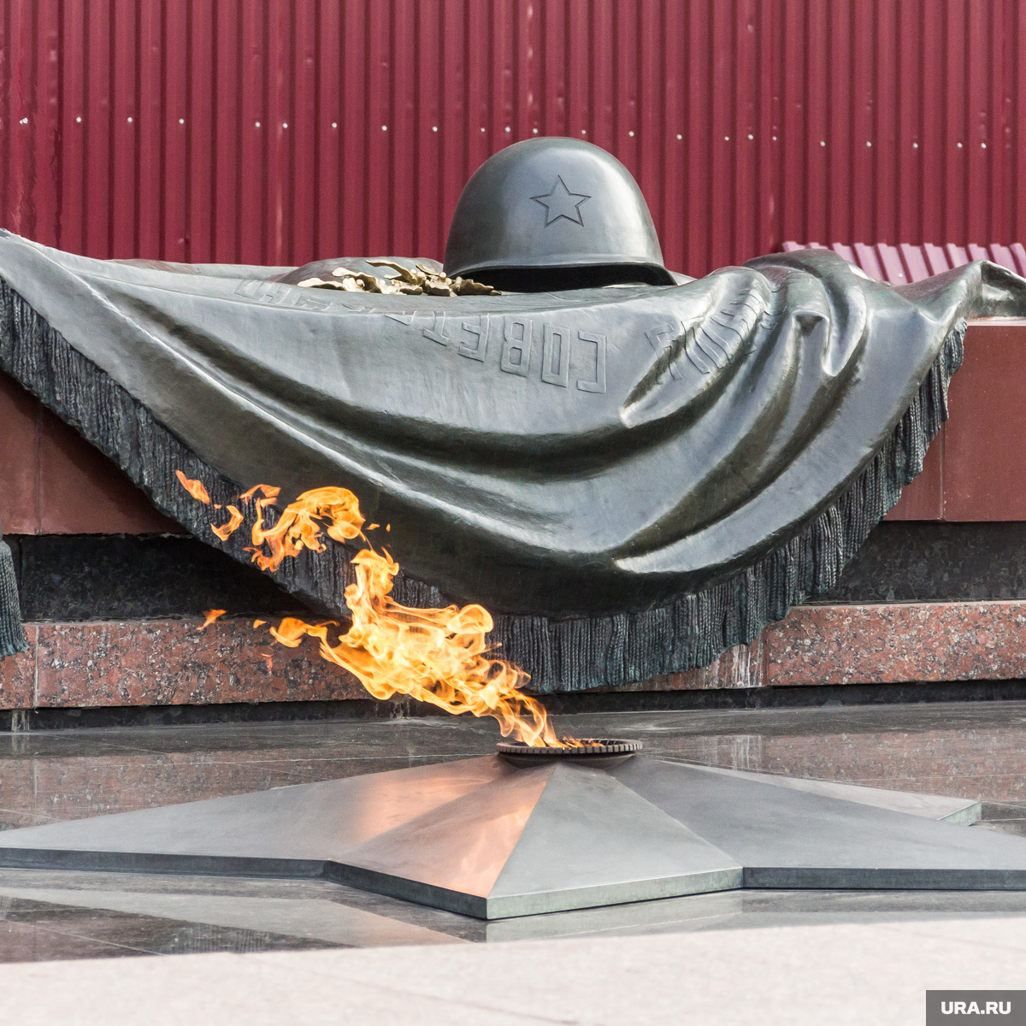
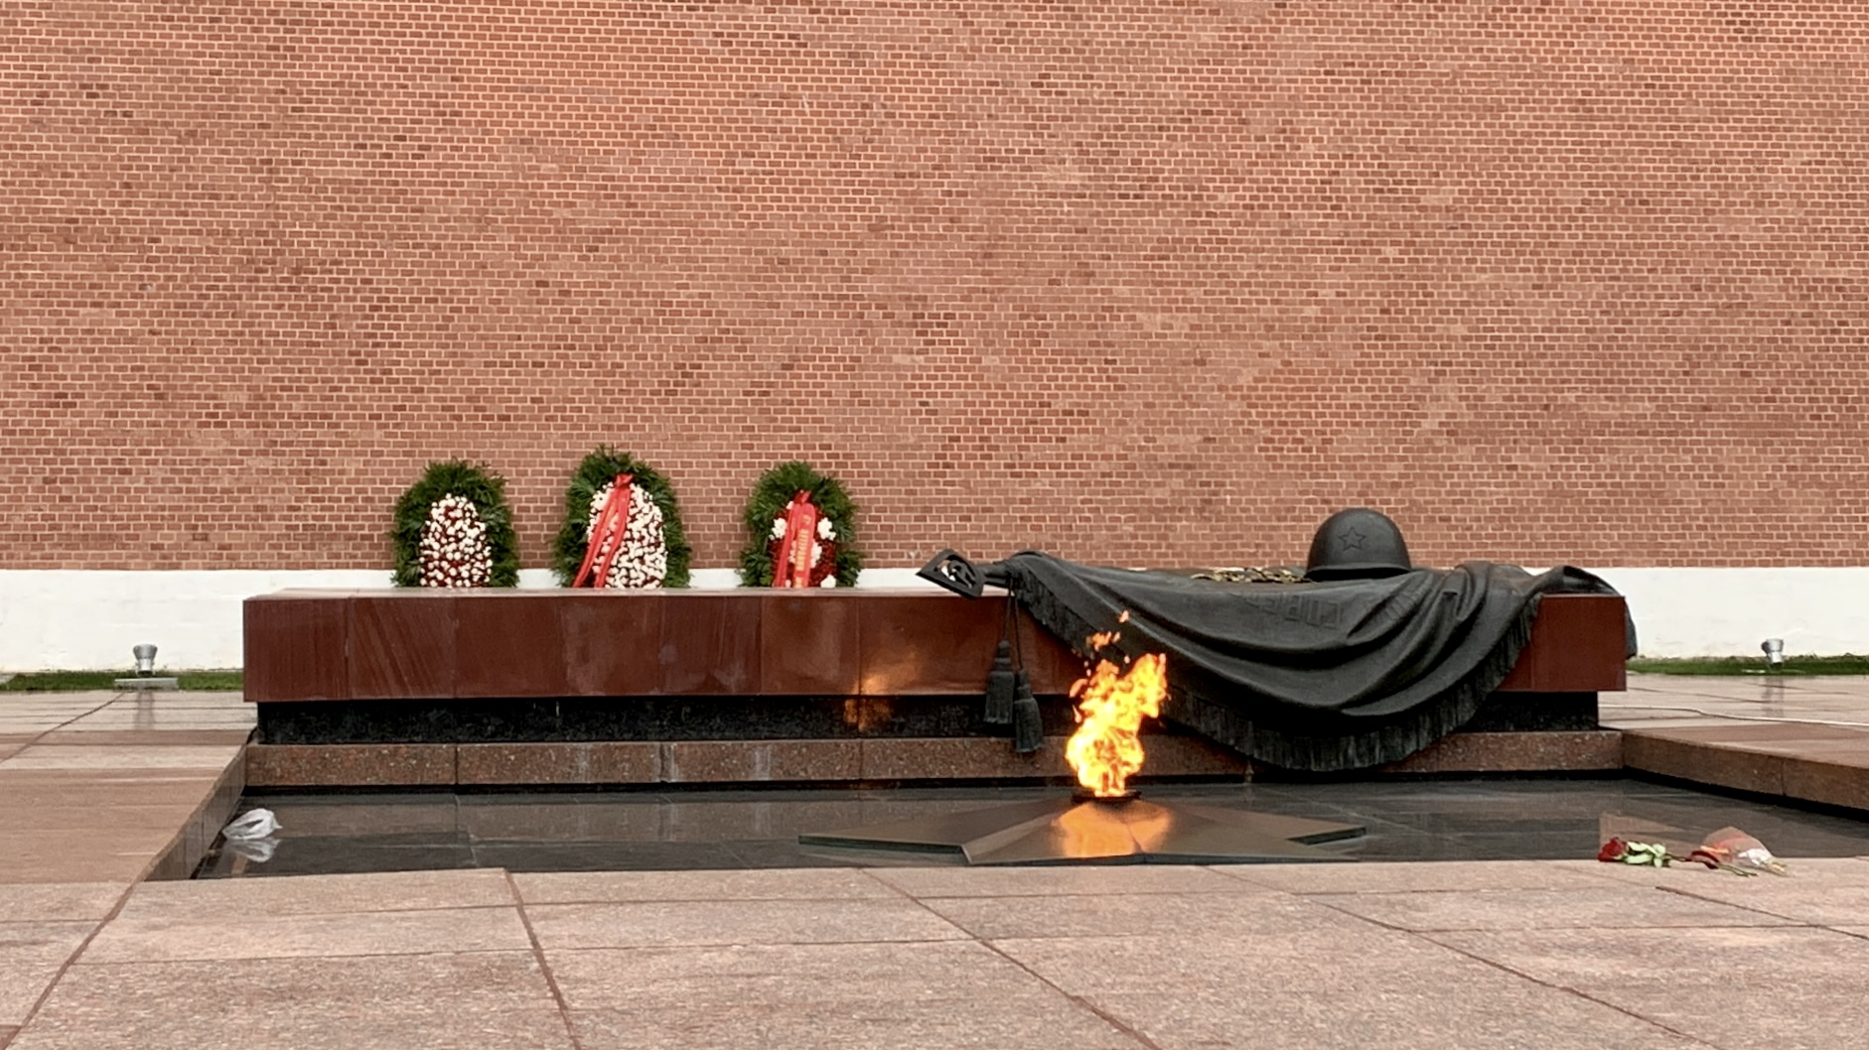
Москва самый большой город герой. В Москве расположен памятник вечный огонь.

Slide 3
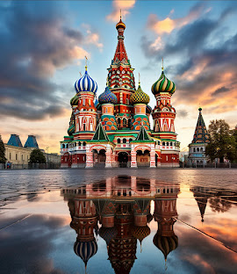
Красная Площадь
Красная площадь - это центральная площадь Москвы. Она расположена перед восточной стеной Кремля и с трех сторон ограничена зданием Государственного Исторического музея, зданием ГУМа и собором Василия Блаженного. Красная площадь на протяжении многих веков служила ареной важных событий отечественной истории.

Slide 4
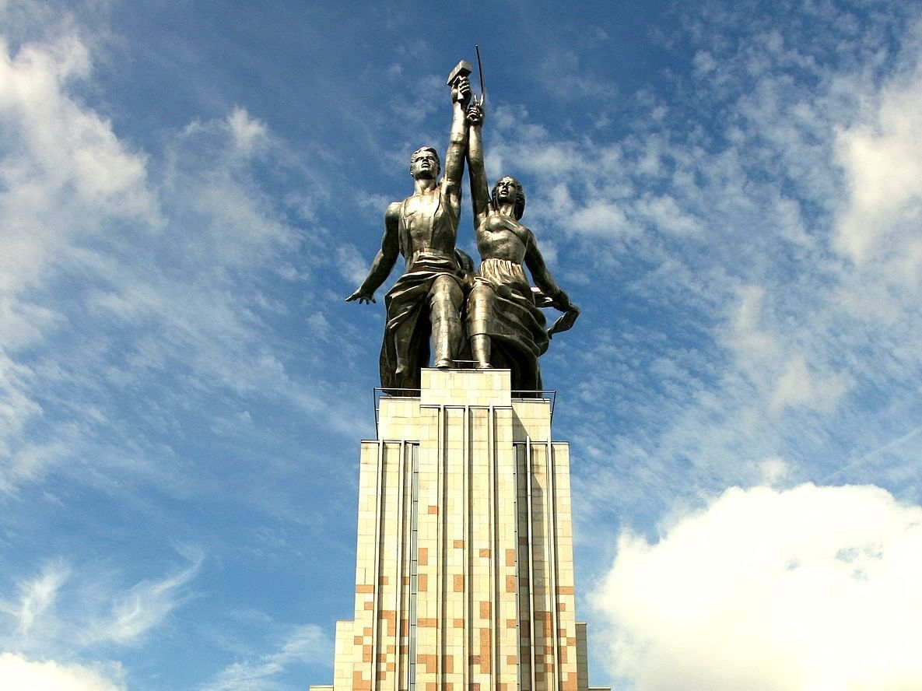
Монумент Победы на Поклонной горе. Памятник был установлен в середине 1990-х годов, когда Церетели стал главным мастером монументальной скульптуры в городе. Монумент, который входит в состав Мемориального комплекса Победы, является самым высоким в России памятником.

Slide 5
КОНЕЦ

